Slide 1
Тема 27. Макроэкономическое равновесие на рынках благ, денег и капитала

Slide 2
Макроэкономическое равновесие – это такое состояние экономической системы, когда достигнута совокупная сбалансированность, пропорциональность между экономическими потоками товаров, услуг и факторов производства, доходов и расходов, спросом и предложением, материально вещественными и финансовыми потоками и пр.

Slide 3
Макроэкономическое равновесие
краткосрочное долгосрочное
(текущее)
Макроэкономическое равновесие
идеальное реальное
(теоретически желаемое)

Slide 4
Макроэкономическое равновесие
Частичное (установив-шееся в отдельных отраслях и сферах экономики)
Полное (оптимальная сбалансированность экономической системы, ее идеальная пропорциональность – высшая цель структурной политики общества)
Общее
(равновесие экономической системы в целом)

Slide 5
Макроэкономическое равновесие
Устойчивое
(в ответ на
внешний импульс,
разрушающий
равновесие,
экономика
самостоятельно
возвращается в
устойчивое
состояние)
Неустойчивое
(после внешнего воздействия экономика не может восстановиться самостоятельно, то равновесие называют)

Slide 6
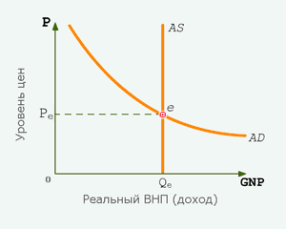
Равновесие на рынке благ (классическая концепция)

Slide 7
Потребление
АВТОНОМНОЕ ПОТРЕБЛЕНИЕ - та часть потребительских расходов населения или та часть его потребления, которая не зависит от величины национального дохода.
ИНДУЦИРОВАННОЕ ПОТРЕБЛЕНИЕ - та часть потребления населения, которая находится в зависимости от размера национального дохода и изменяется вместе с изменением наци­онального дохода.

Slide 8
Предельная склонность к потреблению и предельная склонность к сбережениям
Отношение приращения потребления к приращению дохода называется ПРЕДЕЛЬНОЙ СКЛОННОСТЬЮ К ПОТРЕБЛЕНИЮ.
Отношение приращения сбережений к приращению дохода называется ПРЕДЕЛЬНОЙ СКЛОННОСТЬЮ К СБЕРЕЖЕНИЯМ.

Slide 9
национальный доход - Q ; потребление - С; сбережения - S; приращение дохода, приращение потребления и приращение сбережений соответственно ∆Q, ∆С и ∆S; предельная склонность к потреблению — с и предельная склонность к сбережениям — s.
Q = С + S
∆Q = ∆С + ∆S
c = ∆С/∆Q
s = ∆S/∆Q
c + s = 1

Slide 10
Мультипликатор
Мультипликатор – это коэффициент, который показывает, во сколько раз вырастает равновесный уровень национального дохода по отношению к росту автономных затрат.
k = Q/A
где k – мультипликатор, Q – национальный доход, A – автономные затраты.
A = Ca + Ia + G
Ca – автономное потребление, Ia – автономные инвестиции,
G – государственные закупки товаров и услуг.

Slide 11
Совокупный спрос ( AD – aggregate demand ) – это сумма всех видов спроса или суммарный спрос на всю конечную продукцию и услуги, произведенные в обществе.
В структуре совокупного спроса выделяют:
спрос на потребительские товары и услуги (C);
спрос на инвестиционные товары ( I );
спрос на товары и услуги со стороны государства ( G );
чистый экспорт – разница между экспортом и импортом (X).

Slide 12
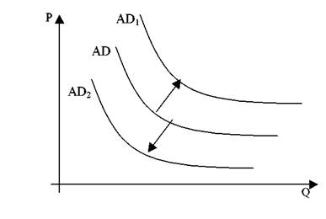
Cовокупный спрос можно выразить формулой: AD = C + I + G + X
Кривая совокупного спроса

Slide 13
Количество денег, которое находится в обращении умноженное на скорость обращения денег должно равняться объему выпуска товаров и услуг, производимых в течение года, умноженному на цены на эти товары.
Уравнение Ирвинга Фишера
M × ν =Q × P
М - количество денег в обращении; ν - скорость их обращения; P - цена; Q - объем продаж товаров и услуг

Slide 14
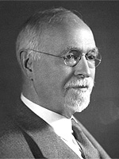
Ирвинг Фишер (1867-1947) - американский ученый-экономист. Начав свою научную деятельность как математик, он затем переключился на экономическую теорию, был одним из создателей Эконометрического общества и стал в 1930 г. первым его президентом.

Slide 15
Из уравнения Фишера следует, что спрос не деньги выражается формулой:
Вместо показателя скорости оборота денег v подставим коэффициент m — величину, обратную скорости
обращения денег: Учтем также, что цены на
товары и услуги, согласно нашему предположению, неизменны, а предложение денег у нас принимается как реальное. Поэтому и спрос на деньги также должен быть реальным показателем. Это значит, что Р (уровень цен) можно приравнять к 1. Поскольку Р= 1, а v мы заменяем на т, то уравнение принимает вид
где Мd — спрос на деньги в реальном исчислении.

Slide 16
Формула спроса на деньги с учетом процентной ставки:
где Mi – величина процентного реагирования спроса на деньги, i – процентная ставка.
Тогда формула национального дохода:

Slide 17
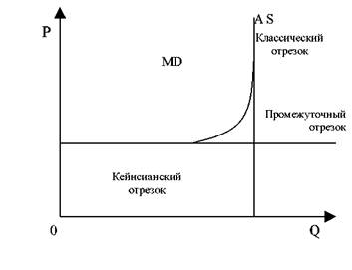
Совокупное предложение ( AS – aggregate supply ) – вся конечная продукция (в стоимостном выражении) произведенная (предложенная) в обществе.
Кривая совокупного предложения

Slide 18
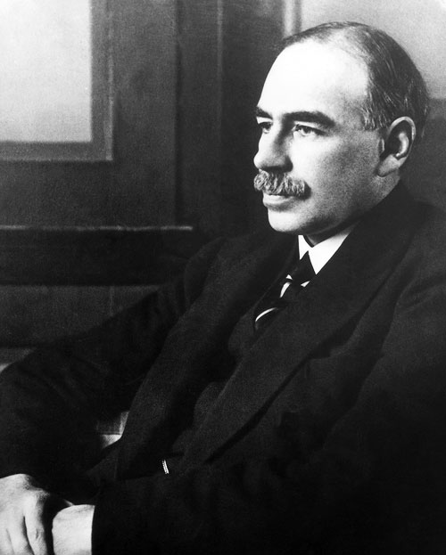
Джон Мейнард Кейнс (1883-1946) - известный английский экономист. Кейнс поступил на государственную службу в 1906 г.; был членом Королевской комиссии по денежному обращению и финансам Индии (1913-1914 гг.); работая в казначействе, был главным его представителем на Парижской мирной конференции.

Slide 19
Пересечение кривых совокупного спроса AD и совокупного предложения AS дает точку общего экономического равновесия. Это означает, что экономика находится в краткосрочном равновесии, при котором уровень цен на конечную продукцию и реальный национальный продукт устанавливаются на основе равенства совокупного спроса и совокупного предложения.

Slide 20
Состояние экономики, которое возникает при пересечении трех кривых: кривой совокупного спроса ( AD ), краткосрочной кривой совокупного предложения ( AS ) и долгосрочной кривой совокупного предложения ( LAS ), является долгосрочным равновесием.

Slide 21
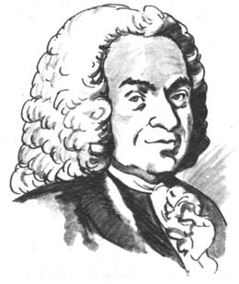
Основные модели макроэкономического равновесия
Франсуа Кенэ (1694-1774) – французский экономист XVIII в, глава школы физиократов. Разделив общество на три класса: землевладельцев, фермеров и ремесленников, в зависимости от их участия в воспроизводственном процессе, он показал, где создается совокупный и чистый продукт, как он распределяется, где возникают доходы, как возмещаются издержки .

Slide 22
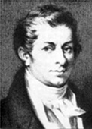
Жан Батист Сэй
Жан Батист Сэй (1767-1832), французский экономист, широко пропагандировавший идеи А.Смита во Франции. Согласно позиции Сэя, предложение создает свой собственный спрос, товары создаются лишь для того, чтобы на вырученные деньги получить какие-либо блага.

Slide 23
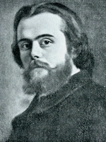
Леон Вальрас
Вальрас Леон (1834-1910) - французский экономист, живший в Швейцарии. Он исходил из того, что проблема общего экономического равновесия решаема, и это можно доказать математически. Основную роль в системе Вальраса играют равновесные цены, т.е. цены, обеспечивающие равенство спроса и предложения для каждого товара.

